Slide 1

Bransjeorganisasjonen
NORSKE SKIPSVERFT
Bergen Næringsråd, 31. mai 2024

Slide 2
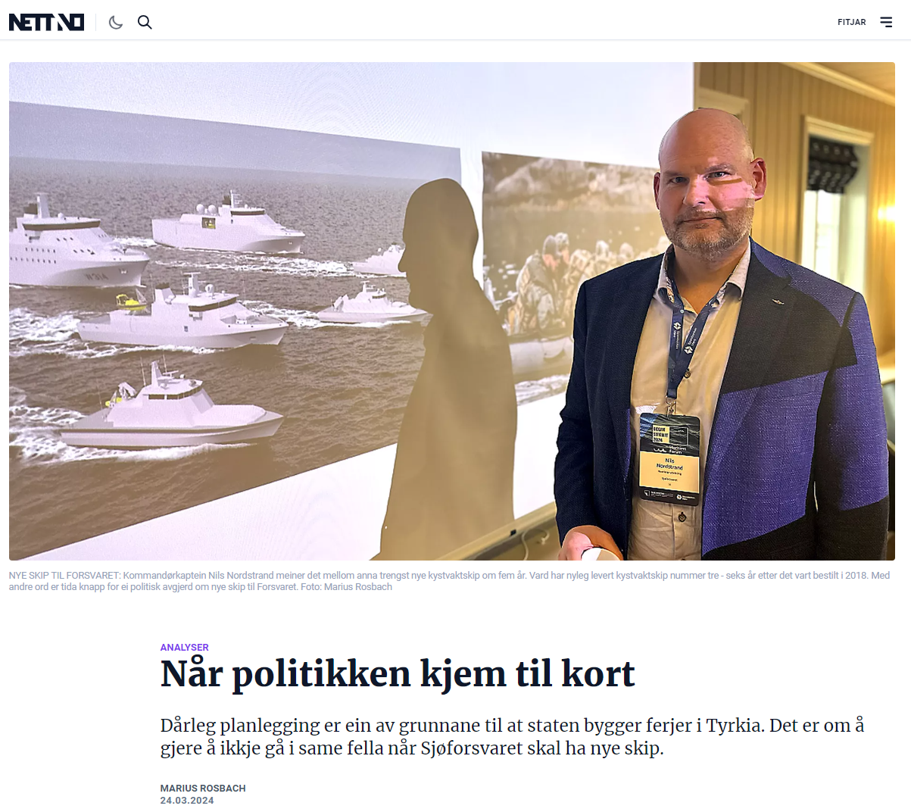
En nasjonal og samlende bransjeorganisasjon
- På sitt beste fungerer politikken som eit verktøy som gjer at samfunnet tar fornuftige og rasjonelle val. På sitt verste legg den føringar som gjer at dei beste løysingane aldri blir vurdert.

Slide 3
En nasjonal og samlende bransjeorganisasjon
I Langtidsplanen for forsvaret (LTP) foreslår regjeringen å bygge til sammen 28 standardiserte fartøy. Klassen av standardiserte fartøyer – ti store, og 18 medium – skal bygges ved norsk verft, på sivile prinsipper og utvikles i samarbeid mellom sivil maritim næring og forsvarssektoren.
I tillegg et medium/stort forskningsfartøy, og et stort fartøy som ligger etter 2036.
Totalt 30 fartøy.
Norge har gjennom EØS-avtalen hjemmel til å bygge disse nasjonalt.

Slide 4
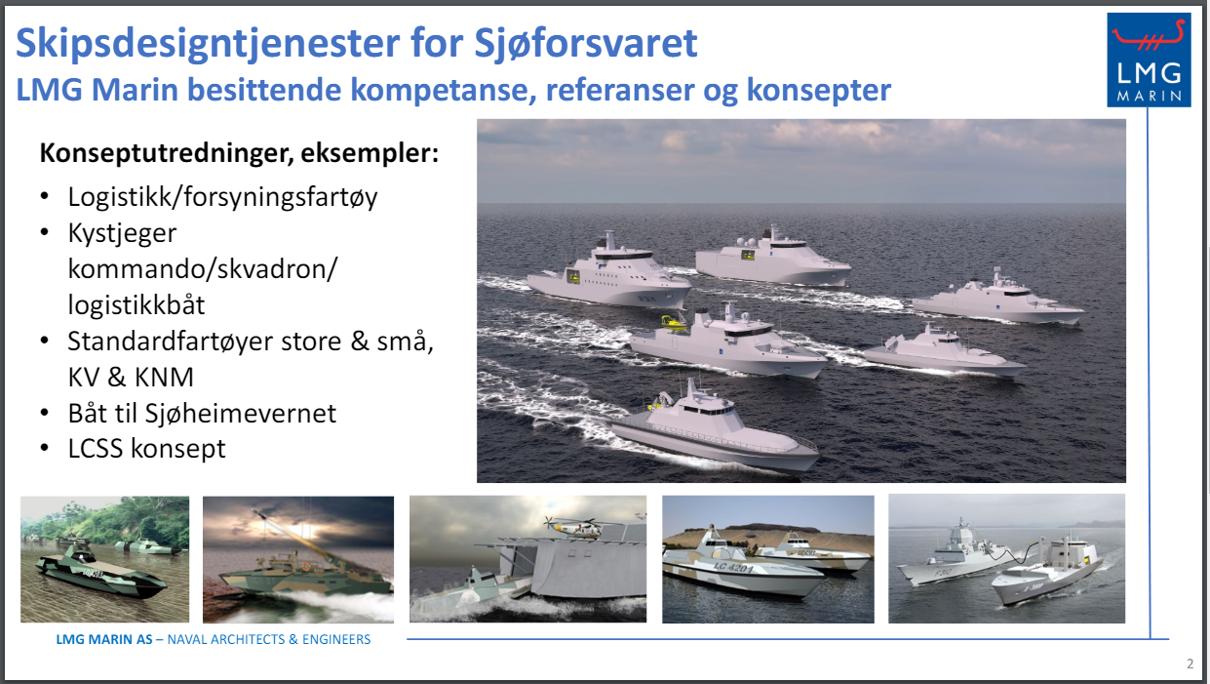
En nasjonal og samlende bransjeorganisasjon

Slide 5
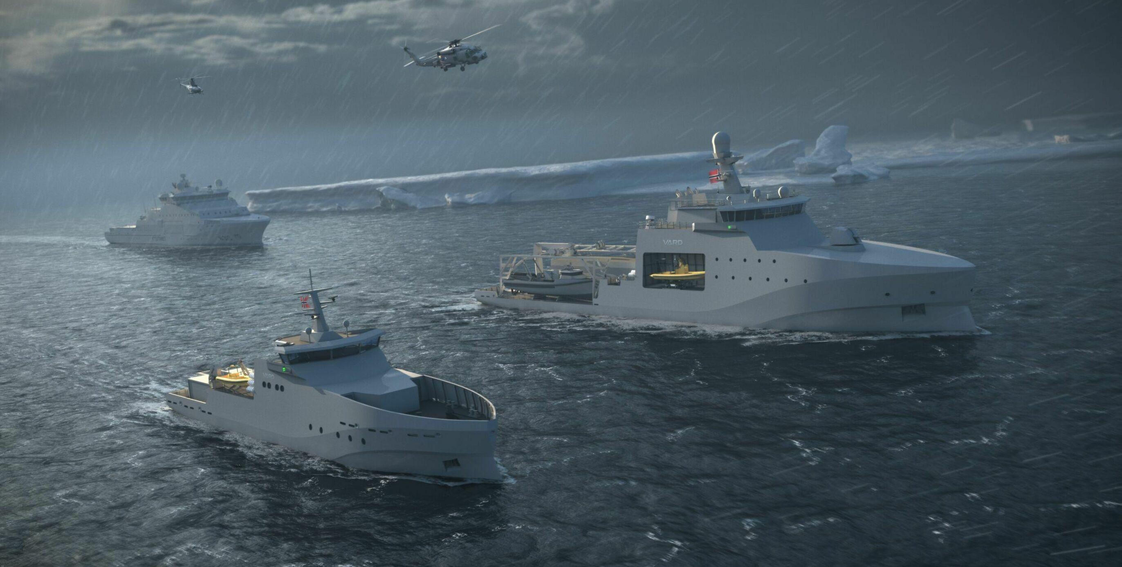
En nasjonal og samlende bransjeorganisasjon

Slide 6
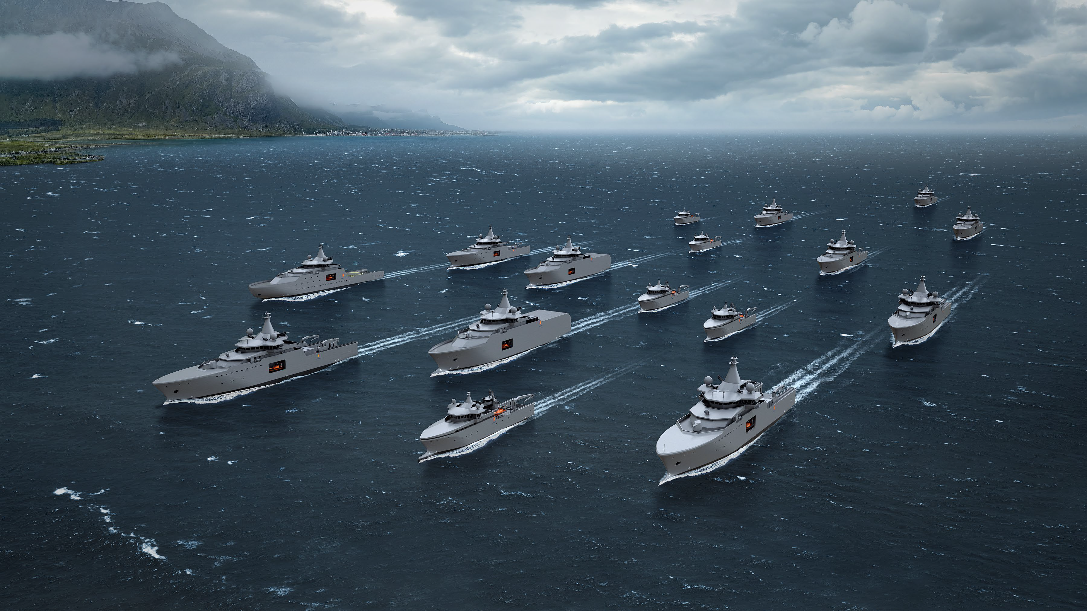
En nasjonal og samlende bransjeorganisasjon

Slide 7
En nasjonal og samlende bransjeorganisasjon
LMG Marin
Pt ingen verft
Resilience
Vard Brattvaag
Vard Langsten
Vard Søviknes
Fincantieri
Vanguard
Westcon
Myklebust Verft
Green Yard Kleven
Fosen Yard
Ulstein Verft
Umoe Mandal

Slide 8
En nasjonal og samlende bransjeorganisasjon
Én hovedleverandør-kontrakt?
- Produksjonskompetanse og -kapasitet
- Finansiell løfteevne
-- Behovet for bankgarantier
= FINANSIERINGSEVNE

Slide 9




Svekket likviditet for verftene gjennom 15 år
Inflasjon og tilstramming i kapitalmarkedet
Oljeprisfall
2009
2020
2014 - 2015
2022 - 2023
Finanskrisen
Covid-19

Slide 10
En nasjonal og samlende bransjeorganisasjon
Næringen mangler et verktøy for å kunne inngå nybyggingskontrakter
En statlig forskuddsgarantiordning må etableres, foreslått av BNS
Forslaget er lovlighetsvurdert av adv. Gjermund Mathisen, Kvale (ex. dir. for ESAs konkurranse- og statsstøtteavdeling, fagområder: konkurranserett, statsstøtte og EU/EØS-rett)
Et opprop til statsminister Støre bekrefter at en samlet norsk verftsindustri etterspør ordningen
Som bransjeorganisasjon arbeider vi aktivt opp mot Arbeiderpartiet og LO for å få medvind i dette arbeidet
Ordningen vil løse utfordringer næringen har overfor både sivil og militær skipsbygging, og vi løfter argumentasjonen inn i begrepet «Sikkerhet og beredskap» i en ny geopolitisk virkelighet

Slide 11
